Slide 1
ПРОГРАММНОЕ ОБЕСПЕЧЕНИЕ ДЛЯ РАСПОЗНАВАНИЯ СИМВОЛОВ БАШКИРСКОГО АЛФАВИТА В РАМКАХ ЕРЭ.
Автор: Блинова Т.А.
Научный руководитель: к-т техн. наук, доцент
Ю. В. Орехов

Slide 2
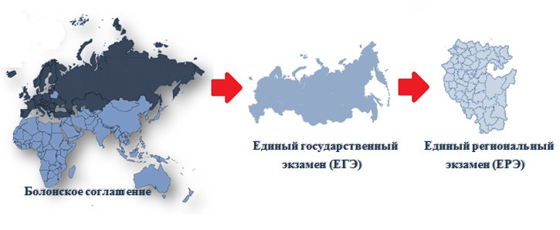
К истории вопроса

Slide 3
Постановка задачи
Цель: написание программы распознавания рукописных символов башкирского алфавита, которая получит дальнейшее развитие при проведении диагностических исследований написанных на башкирском языке.
Задачи:
1. Провести обзор существующих программных средств для решения подобных задач
2. Провести исследование особенностей символов башкирского алфавита
3. Провести обзор и анализ методов и алгоритмов цифровой обработки изображений
4. Выбрать или разработать необходимые методы и алгоритмы для достижения поставленной цели
5. Разработать ПО и провести тестирование

Slide 4
Исследование существующих программных продуктов
 | ABBYY Finereader | OCR cuneiform | Readiris | PenReader | RiDoc
Качество распознавания (в %) | Высокая точность распознавания | 90% (не рукописные символы) | 99% | Неизвестно | 90% (не рукописные символы)
Стоимость | Home Edition Box (1490 рублей) Home Edition Box (3990 рублей) Corporate Edition (9990 рублей) | бесплатная | от 4140,31 рублей | 299 рублей | Условно бесплатная от 350 рублей
Распознавание рукописных символов | + | - | + | + | -
Распознавание символов башкирского языка | + | - | + | - | -
Формат входных файлов | tiff, bmp, jpeg, png, ped, djvu | tiff, bmp, jpeg, png | tiff, bmp, jpeg, png, pdf, djvu | jpeg, png | tiff, bmp, jpeg, png
Форматы для сохранения документа | doc, xls, pdf, html, rtf, odt, xls, xlsx, docx, pdf | Doc | doc, xls, pdf, html, rtf | Txt | Doc
Операционные системы | Linux, Mac OS X и др. UNIX-подобные, Windows | Linux, Mac OS X и др. UNIX-подобные, Windows | Linux, Mac OS X и др. UNIX-подобные, Windows | Windows, android | Windows, Mac OS X

Slide 5
Структура решения задачи

Slide 6
Распознавание изображения
метод классификации по минимуму расстояний (признаковый метод);
метод попиксельного сравнения с эталоном;

Slide 7

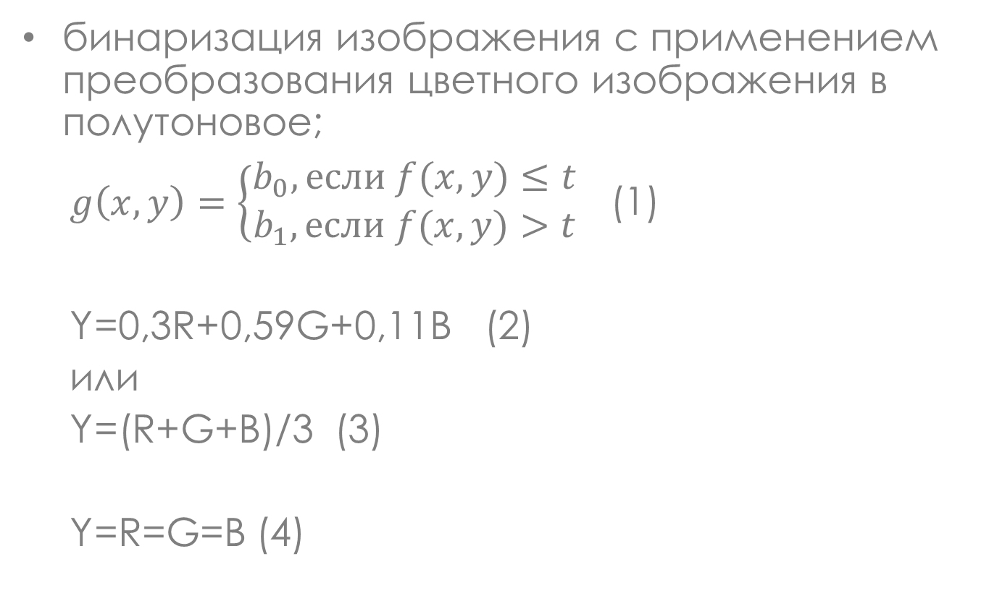
Улучшение изображения
бинаризация изображения с применением преобразования цветного изображения в полутоновое;
$g\left(x,y\right)=\left\{\begin{aligned}b_{0}, если f(x,y)≤t \\ b_{1}, если f(x,y)>t\end{aligned}\right.$ (1)
Y=0,3R+0,59G+0,11B (2)
или
Y=(R+G+B)/3 (3)
Y=R=G=B (4)

Slide 8
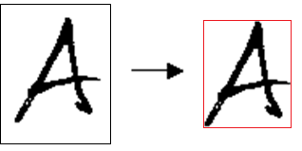
Сегментация изображения
обрезка изображения;

Slide 9
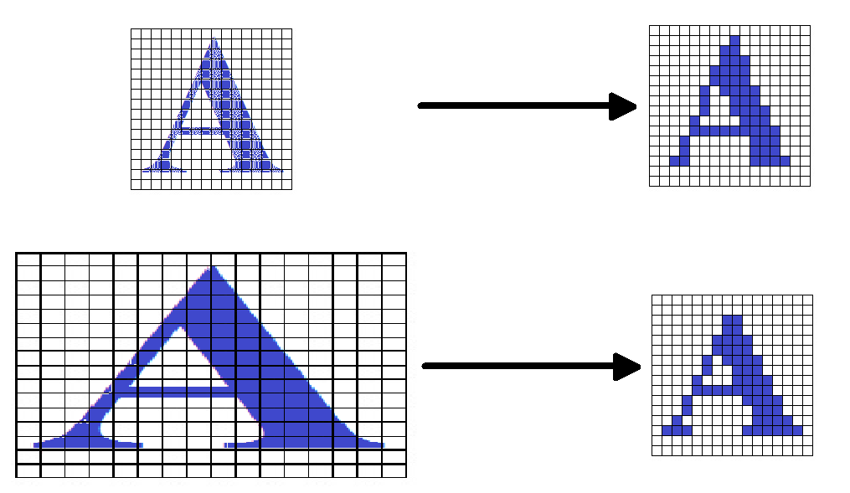
Представление и описание изображения
свертка

Slide 10
Морфологическая обработка изображения
скелетизация изображений с применением шаблонов;
нахождение концевых точек с помощью шаблонов;
нахождение точек ветвления с помощью шаблонов;
нахождение процента заполнения;

Slide 11
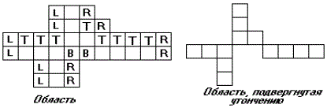




Морфологическая обработка изображения
скелетизация изображений с применением шаблонов;
Шаблоны для удаления граничных элементов слева
Шаблоны для удаления граничных элементов справа
Шаблоны для удаления граничных элементов сверху
Шаблоны для удаления граничных элементов снизу

Slide 12
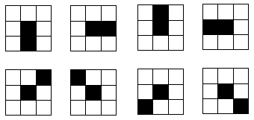
Морфологическая обработка изображения
нахождение концевых точек с помощью шаблонов;
Шаблоны для нахождения концевых точек

Slide 13
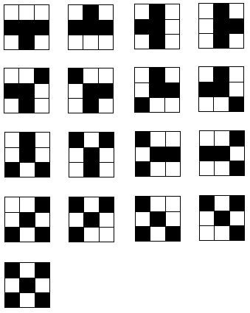
Морфологическая обработка изображения
нахождение точек ветвления с помощью шаблонов;
Шаблоны для нахождения точек ветвления

Slide 14
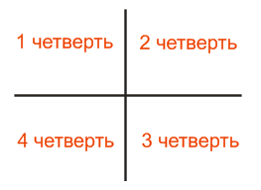
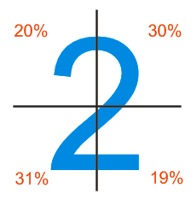
Морфологическая обработка изображения
нахождение процента заполнения;

Slide 15
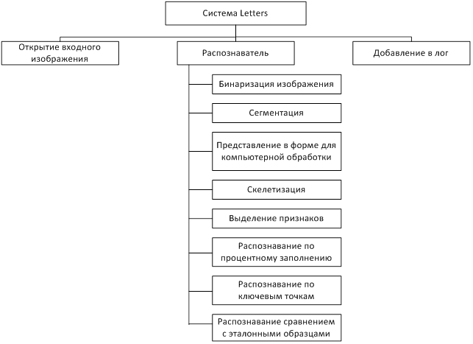
Структура программы

Slide 16
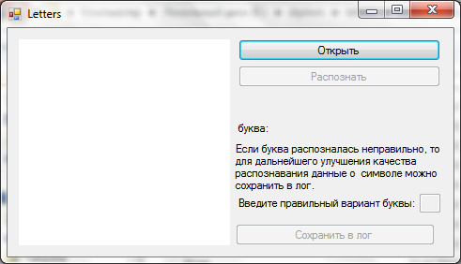
Интерфейс программы

Slide 17
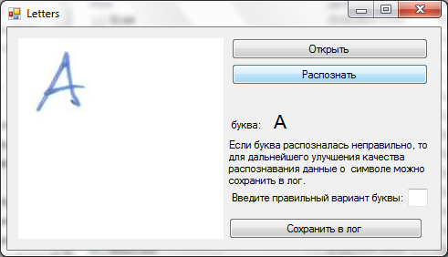
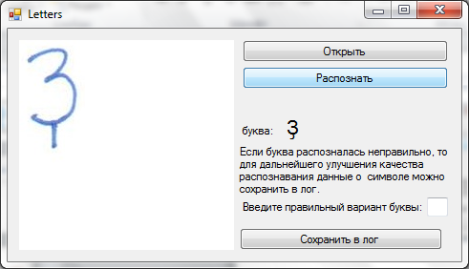
Примеры работы программы

Slide 18
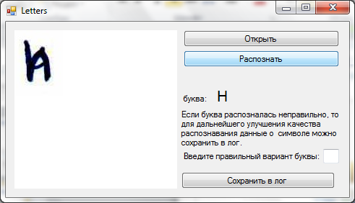
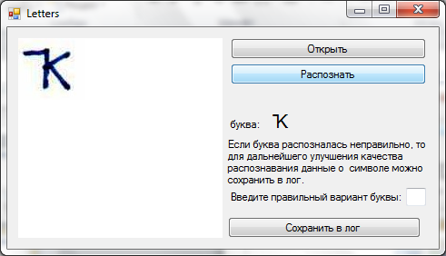
Примеры работы программы

Slide 19
Результаты работы программы
буква | % распознавания
А | 100
Б | 75
В | 100
Г | 100
Ғ | 100
Д | 100
Е | 100
Ё | 100
Ж | 100
З | 100
Ҙ | 100
И | 75
Й | 100
К | 100
буква | % распознавания
Ҡ | 100
Л | 100
М | 100
Н | 100
Ң | 100
О | 100
Ө | 75
П | 100
Р | 100
С | 100
Ҫ | 100
Т | 100
У | 100
Y | 100
буква | % распознавания
Ф | 100
Х | 100
h | 75
Ц | 100
Ч | 100
Ш | 100
Щ | 100
Ъ | 100
Ы | 75
Ь | 100
Э | 75
Ә | 100
Ю | 100
Я | 100
Общий процент распознавания: 96,4%

Slide 20
Заключение
Была достигнута цель: написание програмы распознавания рукописных символов башкирского алфавита, которая получит дальнейшее развитие при проведении диагностических исследований написанных на башкирском языке.
Были решены поставленные задачи:
Произведен обзор существующих программных средств для решения подобных задач
Проведены исследования особенностей символов башкирского алфавита
Проведен обзор и анализ методов и алгоритмов цифровой обработки изображений
Выбраны и разработаны необходимые методы и алгоритмы для достижения поставленной цели
Разработан программный продукт
Проанализированы результаты распознавания символов, процент распознавания составляет 96,4%

